Slide 1
网络安全问题概述
2005 - 2007
Notes:
制作 林丰波 linfb@sdu.edu.cn 2007.2

Slide 2
网络安全问题概述
以实验和实例演示安全问题，
并总结和概括安全问题分类，
启发关于安全机制和服务的思考。

Slide 3
TOC
Part A 网络基础
  Ethernet, TCP/IP
  Sniffer, Email
Part B 安全问题概述
  Windows漏洞举例
  案例和法规

Slide 4
Part A 网络基础和安全
网络体系概念
  ISO/OSI
网络协议举例
  TCP/IP分析实例
试验环境和工具
  NOS，VMWare，Sniffer
网络协议安全问题举例
  vredir.vxd、Sniffer

Slide 5
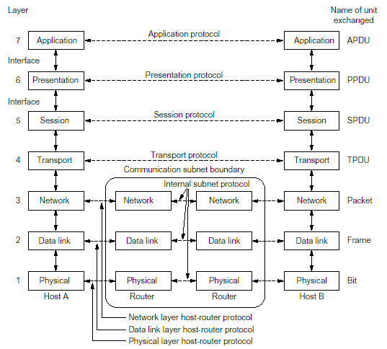
Notes:
分层是屏蔽网络差别的重要方法；从语义上讲，分层使得同样的抽象程度的对象可以用一致的语言来描述；越靠近底层，对象的表现越接近物理的现象；越靠近顶层，对象的表现越接近人类自然的语言、行为和思想；所以，分层是人类动机通向自然物理现象的桥梁；分层的多少应该以相关的动机最终表达为物理现象的难度为依据，从而保证每一层次上的复杂度和层次复杂度之间的平衡；在物理实现上，分层一般是通过数据封装实现的。--- 转自某签名档

Slide 6
OSI安全体系和标准
安全技术标准
  加密、签名、签名、MAC等算法
安全体系结构和框架标准
  ISO 7498
层安全协议标准
  TLSP，NLSP，…
具体应用安全标准
  文件、邮件、消息、目录服务
安全管理和评估标准
  ISO/IEC CC、BS7799

Slide 7
ICS fields 35.100 OSI
35 Information technology. Office machines
35.100.01 Open systems interconnection in general
35.100.05 Multilayer applications
Including International Standardized Profiles
35.100.10 Physical layer
35.100.20 Data link layer
35.100.30 Network layer
35.100.40 Transport layer
35.100.50 Session layer
35.100.60 Presentation layer
35.100.70 Application layer

Slide 8
ISO 7498
ISO/IEC 2382-26:1993 Information technology -- Vocabulary -- Part 26: Open systems interconnection
ISO/IEC 7498-1:1994 Information technology -- Open Systems Interconnection -- Basic Reference Model: The Basic Model
ISO 7498-2:1989 Information processing systems -- Open Systems Interconnection -- Basic Reference Model -- Part 2: Security Architecture
ISO/IEC 7498-3:1997 Information technology -- Open Systems Interconnection -- Basic Reference Model: Naming and addressing
…

Slide 9
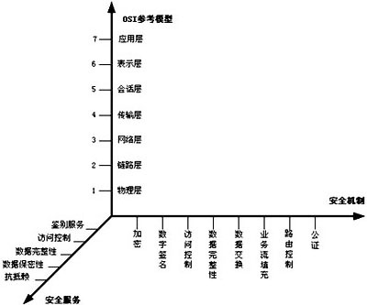
(层次, 机制, 服务)

Slide 10
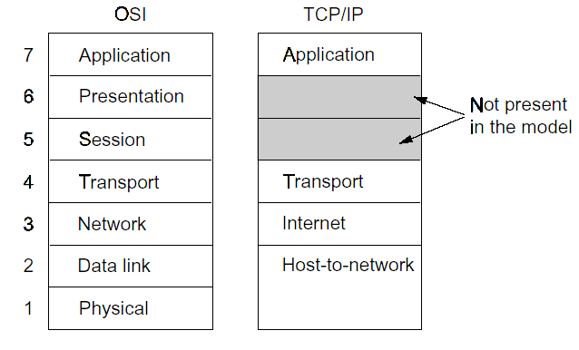
OSI vs. TCP/IP

Slide 11
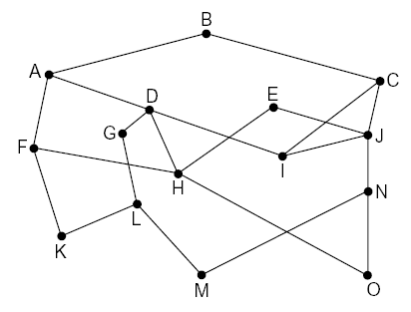
路由的通达和安全
从A到O

Slide 12
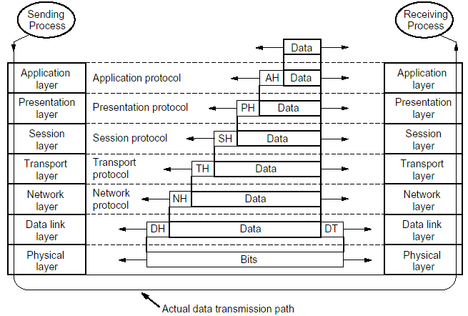
PDU
封装！还是封装！！

Slide 13
PDU Format
From/To: MAC, IP, OSI
CTL: type, length, PRI, ACK, window, …
Data: Padding
CHK: CRC，check sum
From To CTL Data CHK

Slide 14
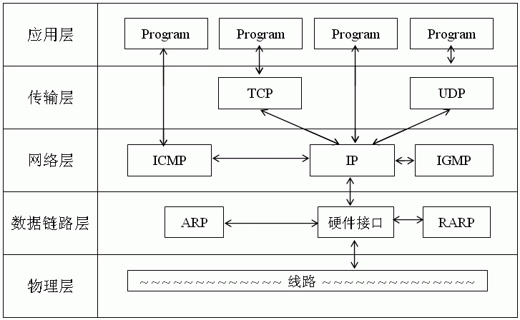
协议调用关系

Slide 15
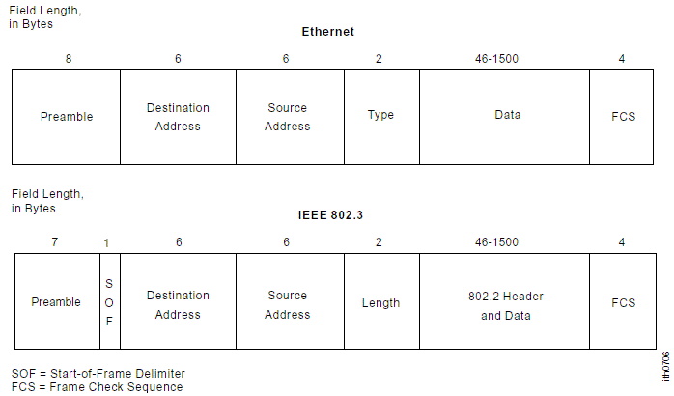
DIX vs. IEEE 802.3

Slide 16
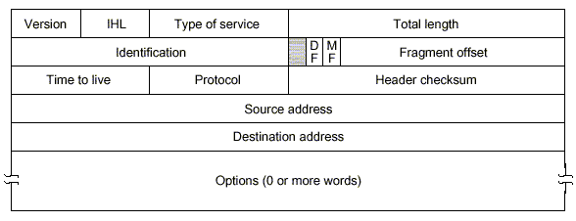
IP头

Slide 17
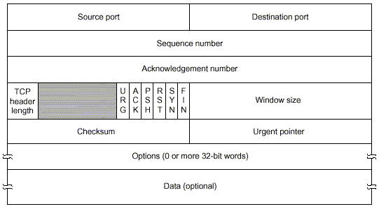
TCP头

Slide 18
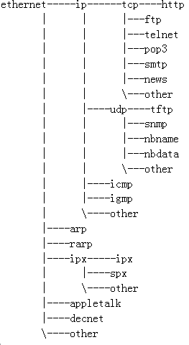
Protocol
Tree

Slide 19
实习环境准备
PC
  Windows / Linux
VMWare / VPC / Parallels
Network
  LAN＋Internet
  Sniffer tools
  Google / Baidu
DEV
  Visual Studio .Net

Slide 20
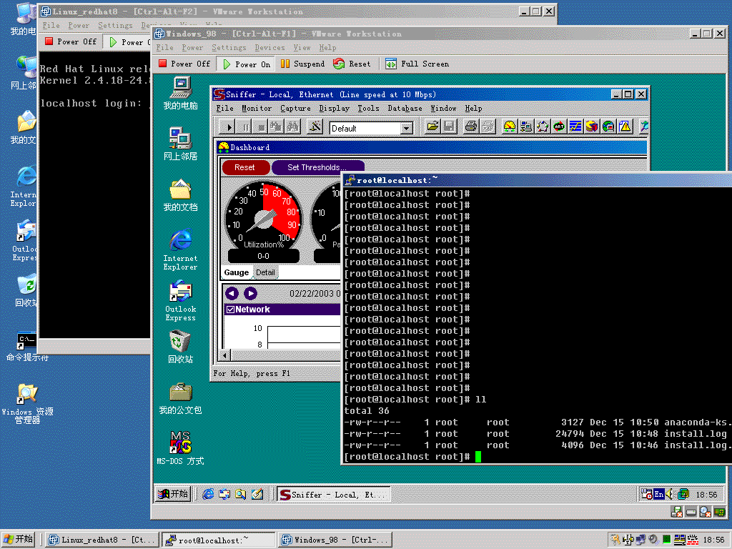

Slide 21
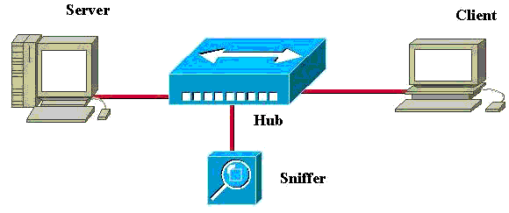
以太网的安全问题
Packet capture
Sniffer tools
Notes:
某楼层LAN（校园网），运行Sniffer约半个小时，实测得10万个包，约100M，经搜索有效的pass出现约有8次。（10:30 2003-2-22）

Slide 22
Sniffer工具程序
tcpdump / windump
Unix Linux / Windows
http://www.tcpdump.org/
ethereal
http://www.ethereal.com/
snort
  http://www.snort.org/
NetXRay / Sniffer Pro
Windows 9x/+
http://www.sniffer.com/

Slide 23
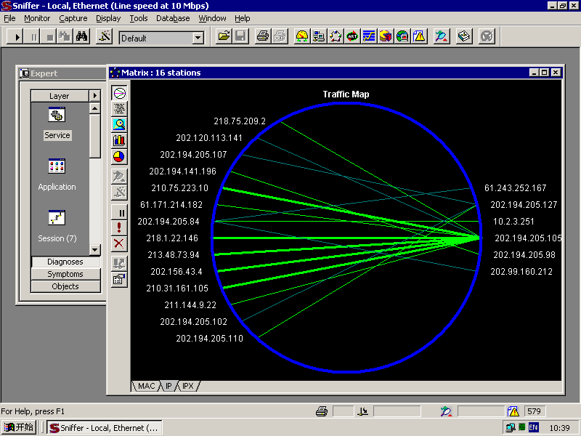

Slide 24
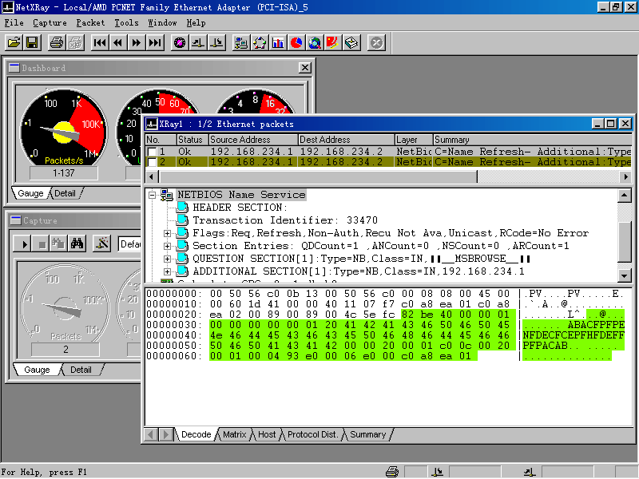

Slide 25
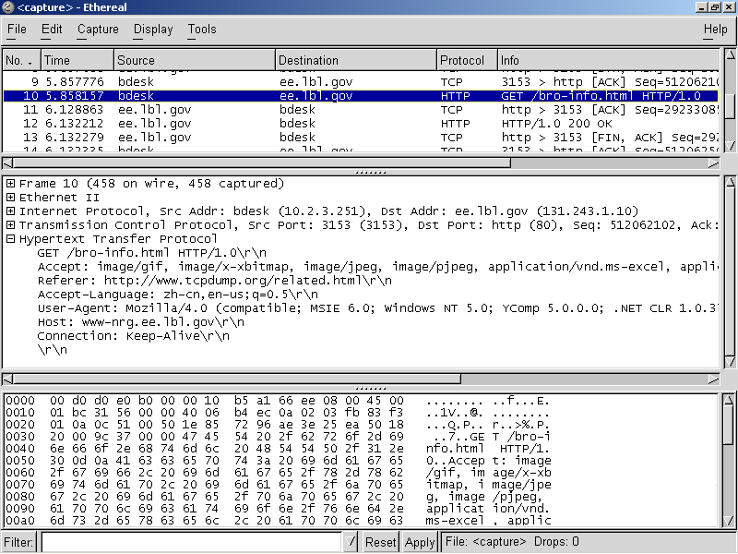

Slide 26
tcpdump 命令行参数实例
tcpdump -n #不查询DNS(-nn 直接显示端口)
tcpdump arp #只关心arp协议(icmp,igmp,ip,tcp,udp等)
tcpdump host 192.168.0.1 #只关心该IP
tcpdump src host 192.168.0.1 #只关心该IP发出的(dst)
tcpdump src host 192.168.0.1 and dst host 10.2.0.1
tcpdump ether src 00:10:5C:B7:E9:A9 #只关心发的
tcpdump -w data #写入文件
tcpdump -lxn -s 1600 > data #有简单分析且有完整数据
winpcap
windump - like tcpdump but in windows

Slide 27
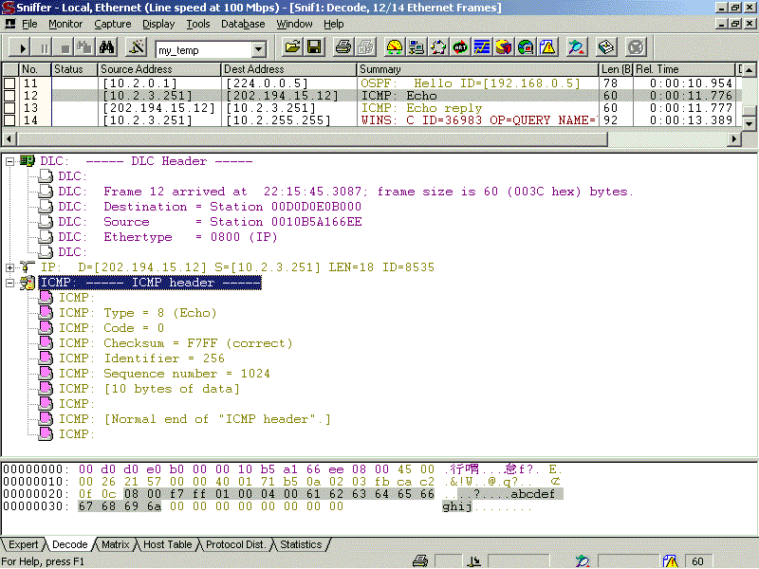

Slide 28
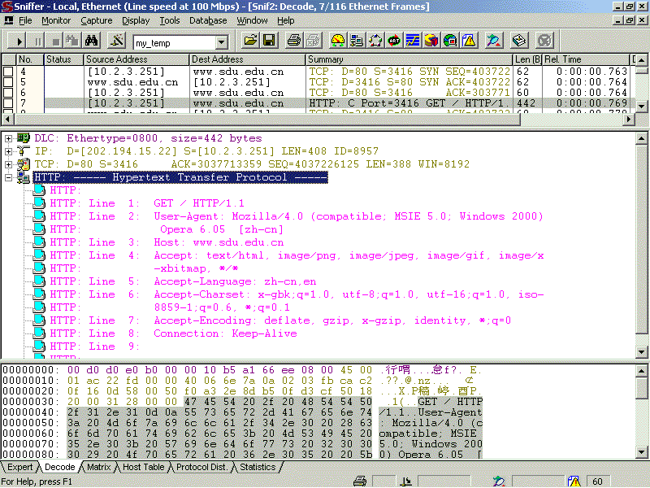

Slide 29
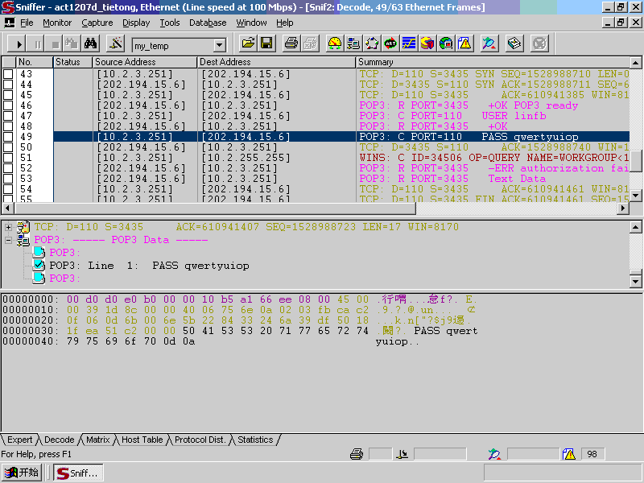

Slide 30
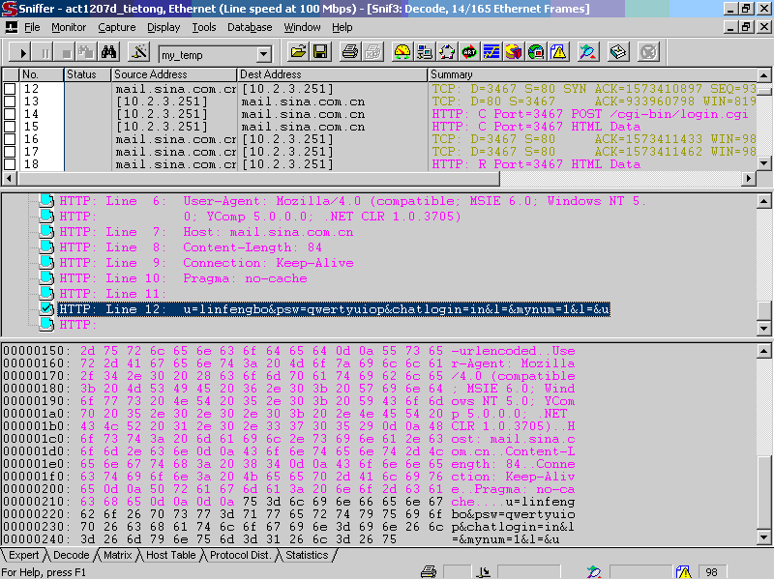

Slide 31
pcap开发
tcpdump/libpcap in Unix/Linux
  http://www.tcpdump.org/
winpcap in Windows
  http://winpcap.polito.it/
Network Monitor SDK in Visual Studio .NET
  Generate Packet
  winsock2 / sp
  sending raw packet (Ether、IP)

Slide 32
Anti-sniffer
理论上，可以做到不露任何痕迹
  因为sniffer完全是被动的
实际上，仍有很多实用的方法来发现sniffer
    有专用工具程序
  发现在本机上的sniffer
  用错误的MAC和正确的IP来Ping对方
  观察reverse DNA req
  用类广播MAC地址探查
  基于负载-响应速度的ping探查
* 加密
  利用密码学保护通讯

Slide 33
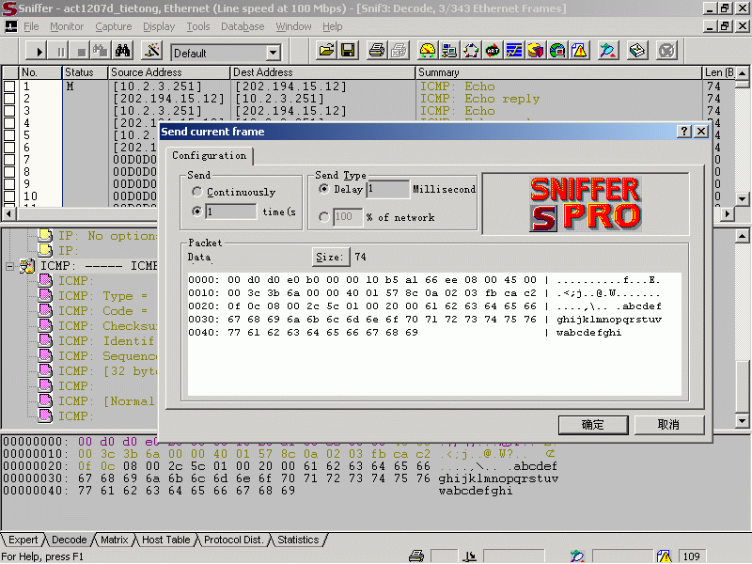
Notes:
修改并重放

Slide 34
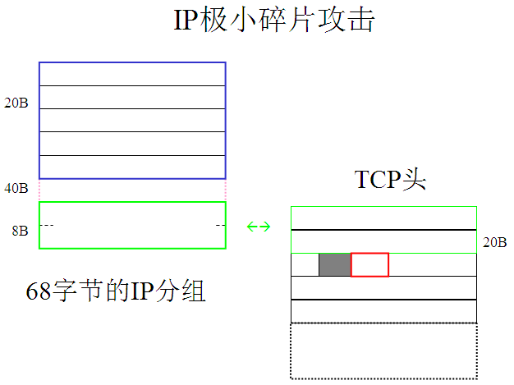
IP协议的安全问题
IP极小碎片攻击
IP attack
  OOB, ICMP, IGMP,
  TearDrop, LAND,
  WinNuke, SSPing
Notes:
早先有这种攻击，不过现在的交换/路由设备聪明改进了

Slide 35
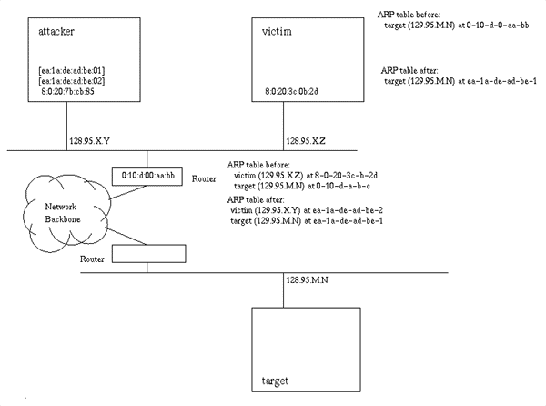
TCP hijack
Notes:
Hijack 劫持 http://www.sans.org/rr/threats/middle.php

Slide 36
网页劫持
用户帐号和口令（信用卡号/口令）
设立一个假冒网站
  相似域名、相似网页
  引诱
  邮件
  其他连接
钓鱼 Phishing
  http://www.antiphishing.org/
Notes:
很多银行网站颇有此苦恼。

Slide 37
邮件安全
假冒Email
邮件口令
Notes:
* 更重要的是要理解攻击原理，并学习改进防范

Slide 38
SMTP (open relay)
一次最简单的SMTP会话：发假冒信件
HELO\015\012
MAIL FROM:abc@somewhere\015\012
RCPT TO:xyz@somewhere\015\012
DATA\015\012
Subject:test-sub\015\012\015\012
the_msg_body\015\012\056\015\012
QUIT\015\012
Notes:
需要连接到一个不要求认证的SMTP服务器，比如bellflower.3322.org，或者自建一个。

Slide 39
使用windows中的SMTP服务
在Outlook Exp中建立一个发信帐号
  帐号任意，但是SMTP指向自己的SMTP服务器
    127.0.0.1:25
使用Telnet
  telnet bellflower.3322.org 25
关于Relay的安全性
  关于匿名和假冒
在线演示SMTP
使用Windows2003中的POP3服务

Slide 40
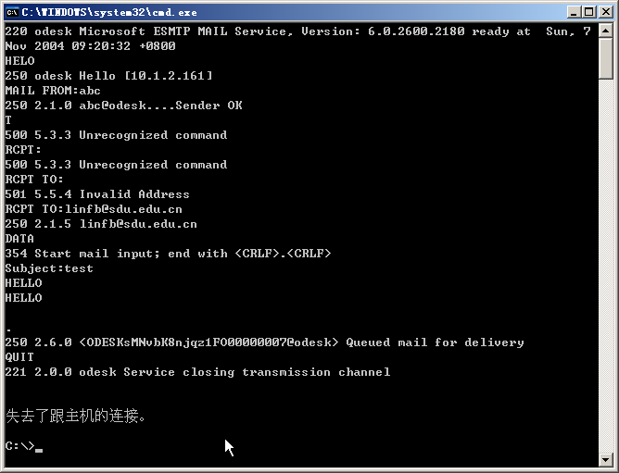

C:> telnet bellflower.3322.org 25

Slide 41
Part B 安全问题概述
举例
  win系统漏洞
    输入法
    Unicode
    共享口令
  欺骗，劫持，DoS
分类
法规

Slide 42
Win2k输入法漏洞
Win2k in vmware
  尚未安装补丁的
登录界面，全拼输入法帮助，用“跳至URL”
  C:\dir
  http://any.you.like/
  ftp://any/upload/
登录终端服务 / 远程桌面连接下也有此问题

Slide 43
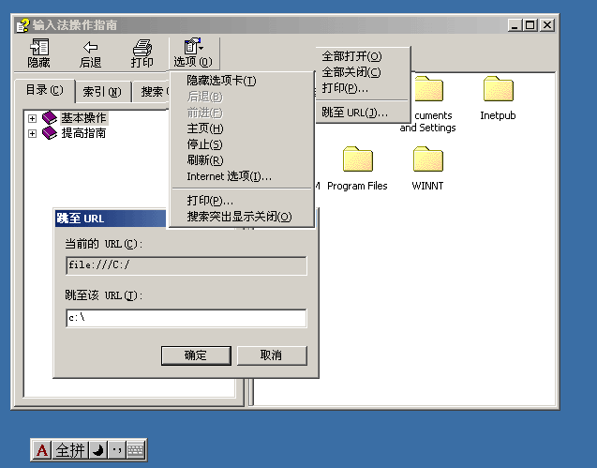
输入法漏洞拷屏图
（登录窗口被挡在后面了）
Notes:
可以copy文件并粘贴到一个外部的ftp上载目录中！

Slide 44

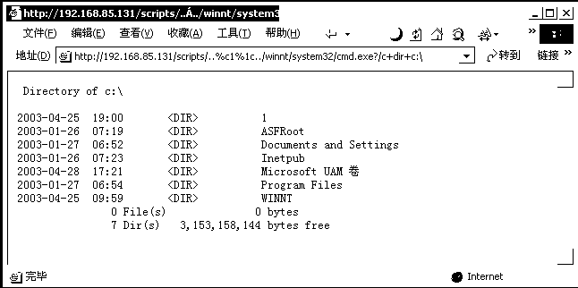
Unicode Hole
Win2k IIS5 (before any patch)
利用该漏洞的request/response

Slide 45
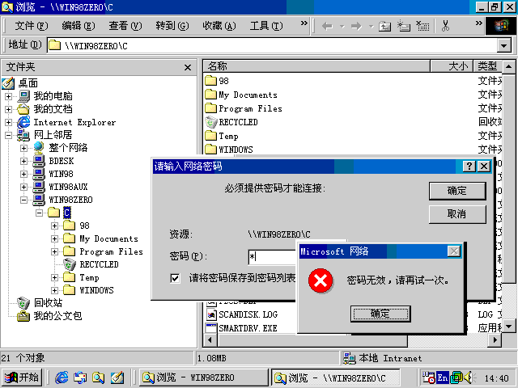
Win98的共享目录口令漏洞
Google(“vredir.vxd”)

Slide 46
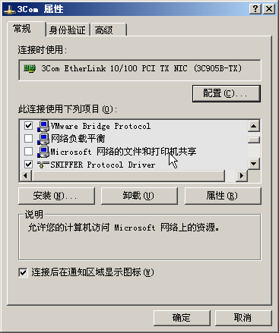
阻断Windows的文件共享
网上邻居
  网段内的网上邻居
  网联网上的网上邻居
安全性
阻断网上邻居
OpenVPN

Slide 47
密码学和版权保护
XP Activation
ECC
序列号/钥匙盘/卡
流程控制和加密
数字水印

Slide 48
Crack tips
if (!isvalid(sn)) call isvalid E8 ?? ??
abort(); cmp ax, 0 3D 00 00
goon(); jnz goon 75 ??
call abort E8 ?? ??
goon:
改75为74

Slide 49
74/75实例
NetSuper21>fc /b NetSuper.exe NetSuper破解版.exe
正在比较文件 NetSuper.exe 和 NETSUPER破解版.EXE
00003503: 74 75
000038E8: 74 75
00007C12: 75 74
0000AF72: 74 75
0000AF89: 74 75
NetSuper21>
Notes:
Netsuper是干什么用的？

Slide 50
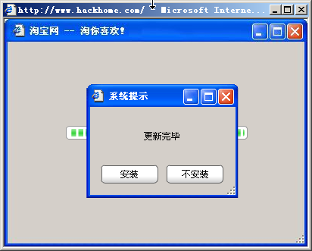
欺骗举例
视觉伪装欺骗
  Alice A1ice /宋体
  SVCHOST.EXE SVCH0ST.EXE //+不同目录路径
  半角 全角
  图标欺骗：Readme.txt.[!!!] [.folder]
假冒邮件地址
重放会话
病毒

Slide 51
劫持
man in the middle
  公钥劫持
  对弈时有中间人欺骗的问题
    网络对弈
域名劫持
  TCP hijack
    ARP欺骗，危害基于IP信任的应用
  website （2000，RSA站点）
    网上商场
  Server：pop3等
域名近似的视觉欺骗
  www.eastday.com vs. www.eastdays.com

Slide 52
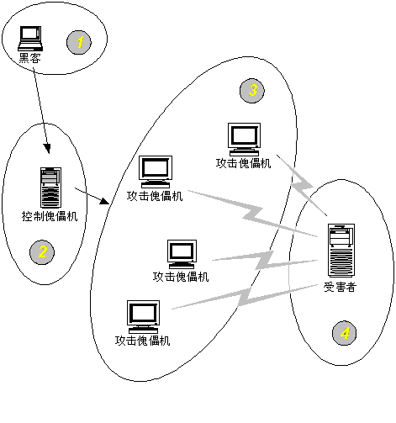
Denial of Service
拒绝服务 DoS
  中断 interruption
  堵死 overload/jam
    SSL DoS
分布式拒绝服务 DDoS
* mydoom

Slide 53
系统访问安全体现、导致因素
恶意代码
  病毒、木马、攻击程序
  数据驱动
黑客
  攻击破坏(漏洞,引诱)
  未授权使用
系统和软件漏洞
  NOS
  系统软件
人为因素
  没有意识到的
  疏忽造成的
设计方案问题
  Sniifer
  流量分析
历史形成
  初期安全需求不明确
  考虑欠周

Slide 54
系统安全手段
硬件、NOS、系统软件
防火墙
  软件、硬件
身份认证
访问控制和授权
  kerberos
审计/入侵检测
  LOG，IDS
网络管理员

Slide 55
网络安全的特殊性
原件和复印件之间的差别
  数字信息易复制
  无法区别
抢劫手法的区别
  不留痕迹
  远程进行
身份鉴别
签名问题

Slide 56
关于签名
手写签名 数字签名
纸版文件 数字文件
手写签名 数字小文件
同一页纸 如何绑定
必须的特性：
不可伪造
不可重用
不可改变
不可抵赖

Slide 57
四种技术手段
加密
鉴别/数字签名
  身份
  消息来源和真实性
防抵赖
  签名和验证
完整性
  校验

Slide 58
OSI各层
物理层
  保护线路；防拆装置
链路层
  链路加密机；但在转发设备处容易被攻击
网络层
  防火墙 Firewall；VPN
传输层
  端到端的加密
应用层
  PGP

Slide 59
防范的人员对象
强大的对手
专业的团体
试验者个人
Hacker !=? Cracker
“如何成为一名黑客”
  by Raymond

Slide 60
计算机违法和犯罪
目的
  谋利
  政治性
  黑客
手法
  滥用资源
  窃取信息
  制作欺骗性数据
  破坏计算机软硬件
教育和宣传
立法
侦察
案例

Slide 61
网络安全法规
一般法律
  普适法律
网络管理法规
  互联网管理
版权法规
  软件
专利权
  算法

Slide 62
《商用密码管理条例》
第二条 本条例所称商用密码，是指对不涉及国家秘密内容的信息进行加密保护或安全认证所使用的密码技术和密码产品。
第三条 商用密码技术属于国家秘密，国家对商用密码产品的科研、生产、销售和使用实行专控管理。
第十九条 任何单位和个人不得非法攻击商用密码，不得利用商用密码危害国家的安全和利益、危害社会治安或者进行其他违法犯罪活动。

Slide 63
《中华人民共和国电子签名法》
第三条 民事活动中的合同或者其他文件、单证等文书，当事人可以约定使用或者不使用电子签名、数据电文。
第十四条 可靠的电子签名与手写签名或者盖章具有同等的法律效力。
第三十二条 伪造、冒用、盗用他人的电子签名，构成犯罪的，依法追究刑事责任；给他人造成损失的，依法承担民事责任。

Slide 64
关于进口和出口
国外的出口限制
  文献、算法、协议
  产品、设备、系统
  强度
国内的进口限制
  商密条例
  http://www.cc.gov.cn/

Slide 65
国内信息安全科普、教育和培训等
教学专业设置
科研
特殊人才培养
企业网络安全和安全管理培训
人才需求和就业
民众的信息安全意识
信息安全立法和执法

Slide 66
自选案例分析
（1）案例
  WAPI/802.11
  关于“熊猫病毒”案件的破获
（2）网络内容过滤
  Google快照，GFW，CoDeeN
（3）”钓鱼” (phishing)
（4）开放源代码和安全
* 请利用网络查询和获取资料

Slide 67
推荐阅读
Sniffer安全技术专题
  http://www.chinaitlab.com/www/special/sniffer.asp
Anti-Phishing Working Group
  http://www.antiphishing.org/
查询网络，获取案例
  http://www.infosec.org.cn/
法律和规定
  /addons/addon01/法律和规定.zip

Slide 68
Cryptography FAQs
Cryptography FAQ
  http://www.faqs.org/
Jargon file
  http://www.tuxedo.org/~esr/jargon/ (problem?!)
Browser security test
  http://webtest.scanit.be/bcheck/index.php
RSALab FAQ
  http://www.RSA.com/
comp.security
  Google-> comp.security
工具和词典
  Whatis、foldoc、longen etc

Slide 69
小结
网络协议及其安全问题举例
  Ethernet, IP, POP3/SMTP协议
系统安全问题
  各种举例
  分类和概括
关于政策和立法

Slide 70
Q & A

